Slide 1
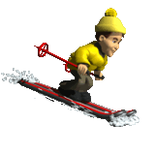
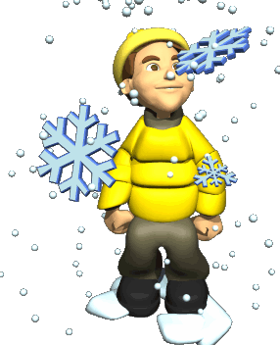
«Зимние забавы детей »
Подготовила: воспитатель МБДОУ д/с №138 г.Самара

Slide 2
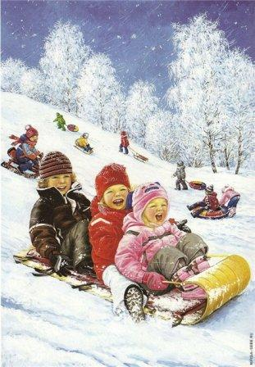
Ай да сани, вот это сани: Так и мчатся под горку сами! Поднимают клубы метели... А потом кувырком полетели.

Slide 3
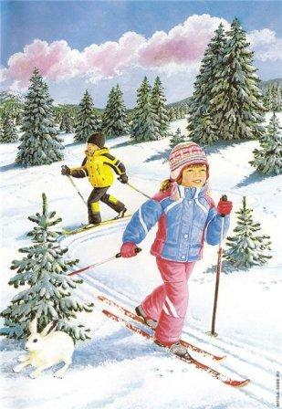
Вся земля в снегу, Я на лыжах бегу, Ты бежишь за мной. Хорошо в лесу зимой.

Slide 4
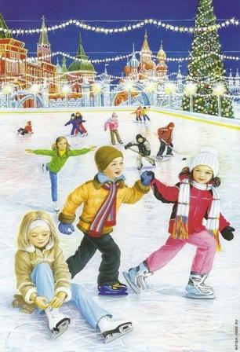
У коньков одна забота - На каток идти охота, Где сверкает зимний лед, Чтобы бегать взад-вперед

Slide 5
Меня хлопали лопатой, Меня сделали горбатой, Меня били, колотили! Ледяной водой облили, И скатились все потом С моего горба гуртом. (Горка)

Slide 6
Мы из снега крепость строим – Начинали всё с нуля. Нас немного было – трое, А теперь – хоть отбавляй.

Slide 7
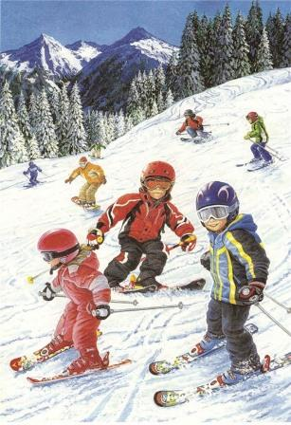
Лечу на лыжах я во весь дух! С горы высокой и крутой у-у-х! Смотрю вперед – мне незнаком страх. С горы спускаюсь и в сугроб- бах! Сижу в сугробе и кричу- Ой! И вылезаю весь в снегу, злой! Сначала слезы, а потом смех. Встаю на лыжи, лезу на- верх!!!

Slide 8
Покормите птиц зимой! Пусть со всех концов К вам слетятся, как домой, Стайки на крыльцо. Небогаты их корма. Горсть зерна нужна, Горсть одна — и не страшна Будет им зима..

Slide 9
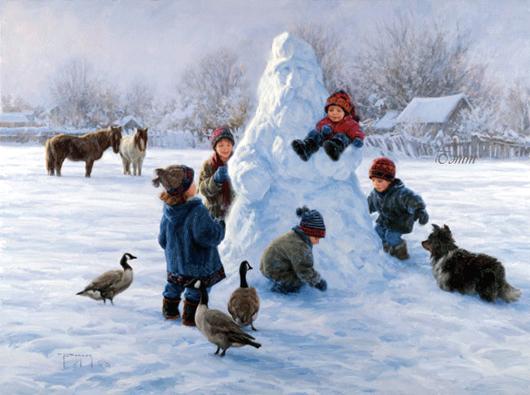

Slide 10
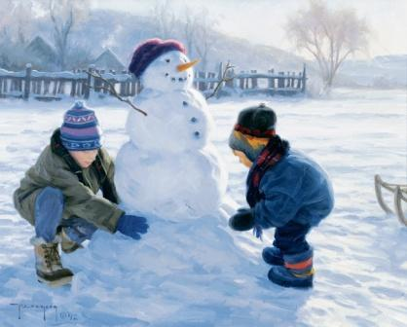
Мы снежную бабу Слепили на славу.
На славу, на славу, Себе на забаву……

Slide 11
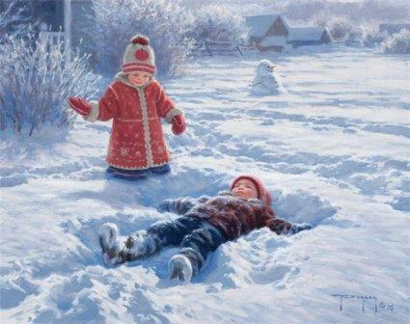

Slide 12
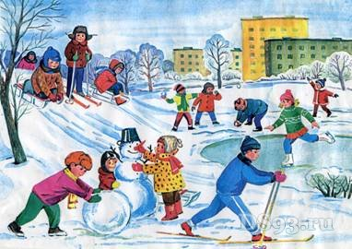
Зимние забавы.
Саньке – санки, Лизе – лыжи, Кольке — клюшки и коньки. Наступили для детишек Благодатные деньки.
Снег в лесу и на аллеях, И река покрылась льдом. Одевайтесь потеплее- И на улицу бегом!

Slide 13
Картинки:
http://galina1962.ucoz.ru/load
http://galina1962.ucoz.ru/load…
http://bank.eduza.ru/docs/1316…
http://urf.podelise.ru/docs/76…
http://www.goldteam.su/forum/l…
http://1778.com.ua/index.php?n…
http://triinochka.ru/post28409…
http://www.proshkolu.ru/user/C…
http://katrysya.ru/post2023734…
http://strekochem.ru/category/…
http://kozlova448.blogspot.com…
http://www.proshkolu.ru/user/L…
http://www.liveinternet.ru/ta
http://www.liveinternet.ru/use…

